Slide 2
Trung du và và miền núi Bắc Bộ có dạng địa hình là:
A
Núi, đồi, cao nguyên
B
Cao nguyên, cánh cung
C
Đồng bằng, núi

Slide 3
Đặc điểm khí hậu vùng Trung du và miền núi Bắc Bộ
A
Mùa hạ nóng và ít mưa, mùa đông lạnh và có tuyết rơi.
B
Mùa xuân mát mẻ, đóng băng vào mùa đông.
C
Mùa hạ nóng và mưa nhiều, mùa đông lạnh và ít mưa.

Slide 4
Đặc điểm sông ngòi vùng Trung du và miền núi Bắc Bộ:
A
Về mùa đông các sông bị đóng băng
B
Nhiều thác ghềnh, nước chảy mạnh
C
Nhiều thác gềnh, cạn về mùa hè

Slide 5
Có nhiều dạng địa hình: Núi, đồi, cao nguyên
Mùa hạ nóng, mưa nhiều; mùa đông lạnh, ít mưa.
Sông ngòi nhiều thác ghềnh

Slide 6
Bài 3.
THIÊN NHIÊN VÙNG TRUNG DU VÀ MIỀN NÚI BẮC BỘ
3. Ảnh hưởng của thiên nhiên đối với đời sống và sản xuất

Slide 7
Yêu cầu cần đạt:
Nêu được các ảnh hưởng của địa hình, khí hậu, sông ngòi đối với đời sống và sản xuất của con người vùng trung du và miền núi Bắc Bộ.

Slide 8
Thảo luận nhóm 4, trả lời câu hỏi:
- Thiên nhiên vùng Trung du và miền núi Bắc Bộ mang lại những thuận lợi gì cho đời sống và sản xuất của con người?

Slide 10
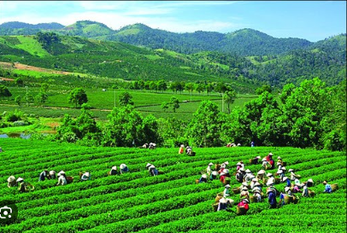
Cây chè trồng nhiều nhất cả nước

Slide 11
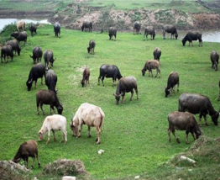
Trên cao nguyên có nhiều đồng cỏ để chăn nuôi trâu bò

Slide 12
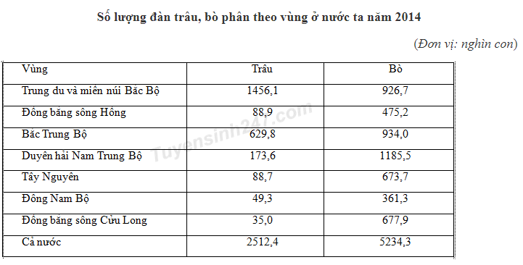

Slide 13
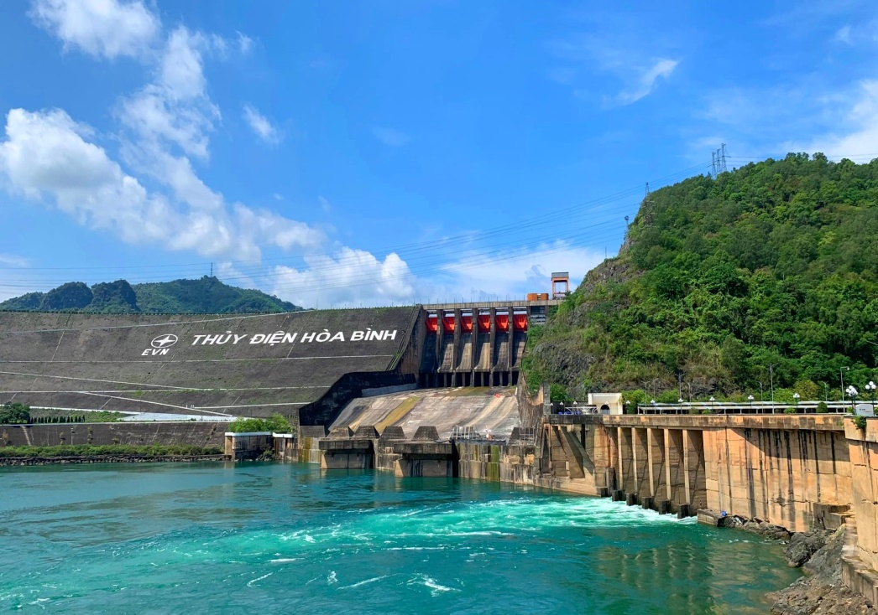
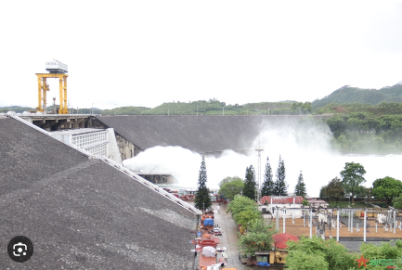
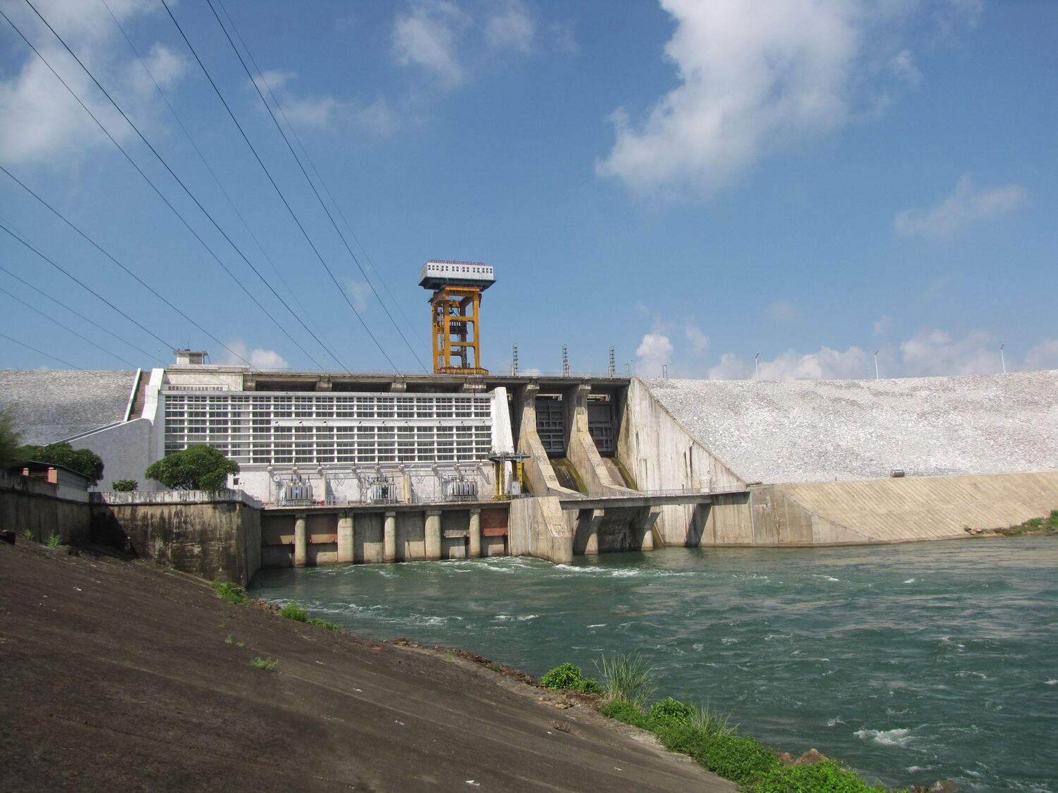
THUỶ ĐIỆN THÁC BÀ
THUỶ ĐIỆN SƠN LA

Slide 14
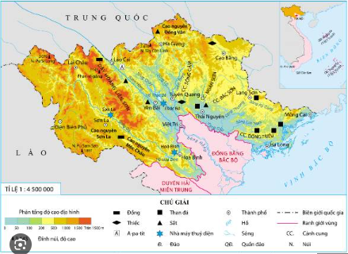
Thuỷ điện Thác Bà
Thuỷ điện Sơn La
Thuỷ điện Hoà Bình

Slide 15
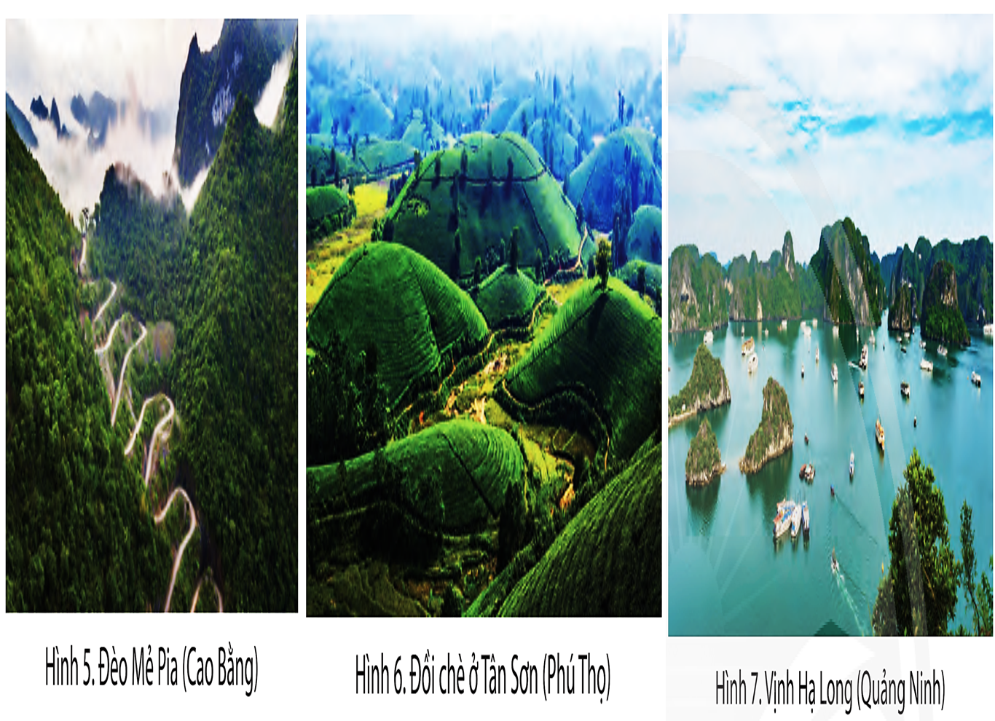
NHIỀU CẢNH ĐẸP THUẬN LỢI PHÁT TRIỂN DU LỊCH

Slide 17
- Thiên nhiên vùng Trung du và miền núi Bắc Bộ mang lại những khó khăn gì cho đời sống và sản xuất của con người?

Slide 18
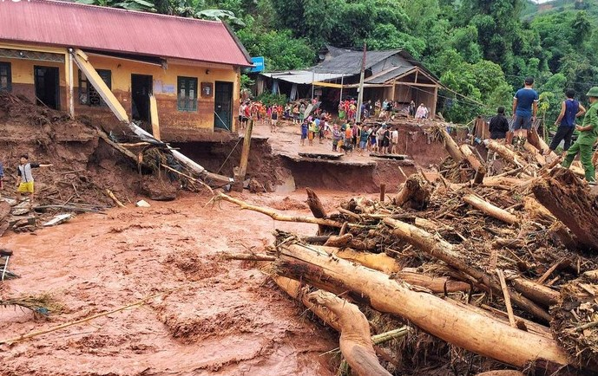
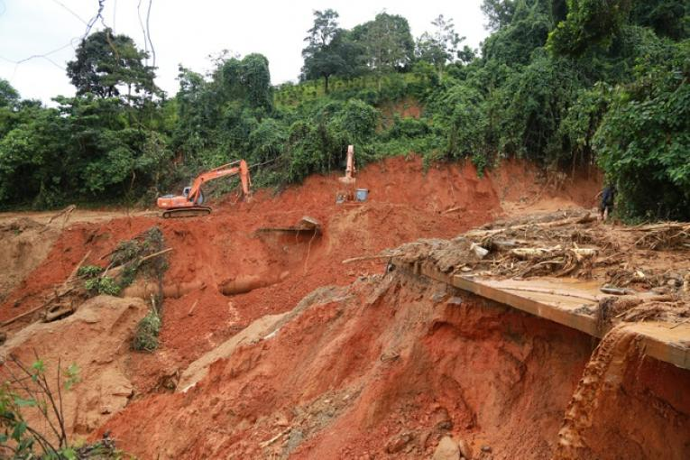
Một số thiên tai thường xảy ra ở vùng Trung du và miền núi Bắc Bộ.
Lũ quét
Sạt lở đất

Slide 19
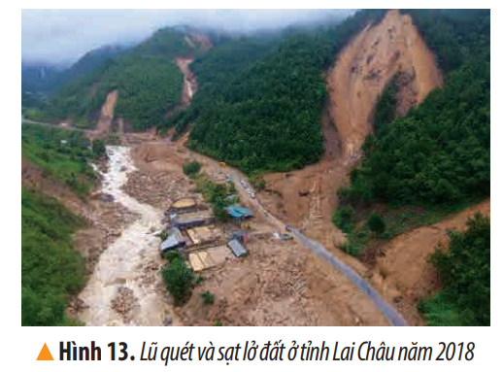

Slide 20
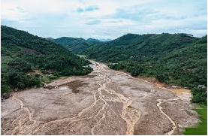
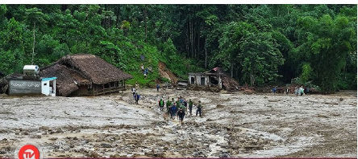
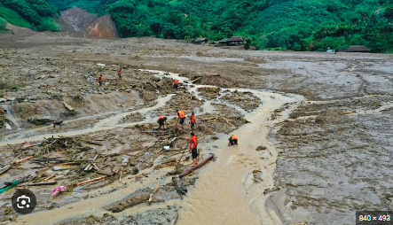
Lũ quét ở Lào Cai, gây thiệt hại rất lớn về người và tài sản.

Slide 21
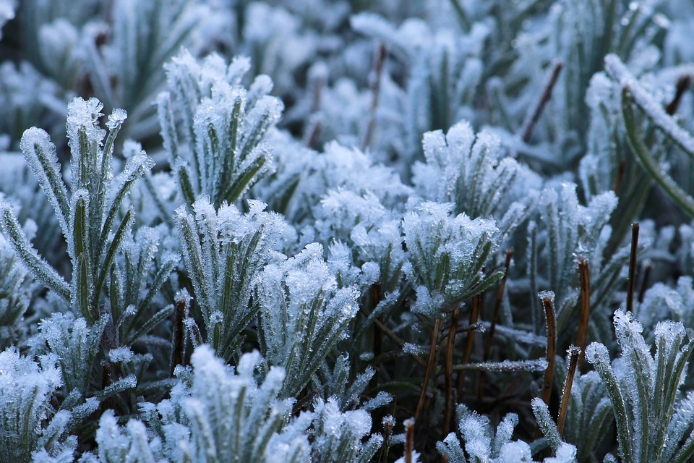
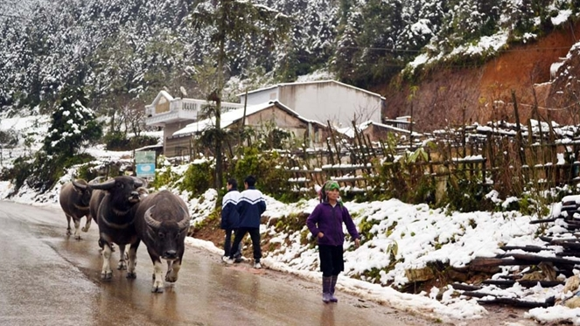
Sương muối
Rét đậm, rét hại

Slide 22
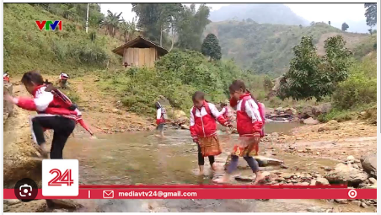
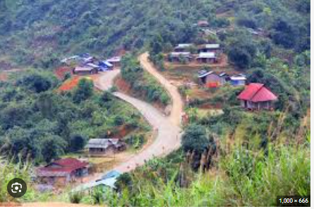
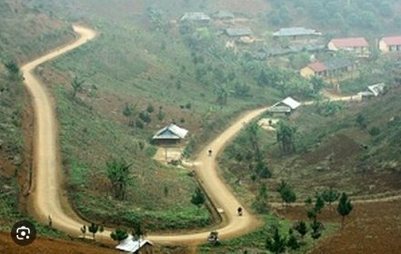
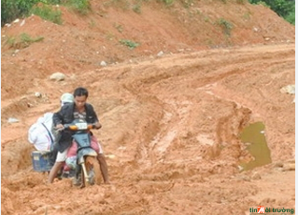

Slide 24
Dặn dò:
- Tìm hiểu những biện pháp bảo vệ thiên nhiên và phòng chống thiên tai

